Slide 1
如何在YJK软件中模拟隔震支座属性
胡争锋
2022.02

Slide 2
内容大纲
一、隔震支座的分类
二、隔震支座设计参数详解
三、如何在YJK软件中模拟隔震支座属性

Slide 3
一、隔震支座分类
天然橡胶隔震支座(LNR)
叠层橡胶隔震支座
高阻尼橡胶隔震支座（HDR）
铅芯橡胶隔震支座(LRB)
摩擦摆隔震支座
弹性滑板隔震支座

Slide 4
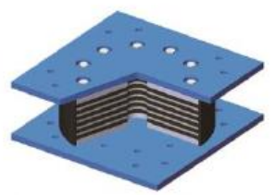
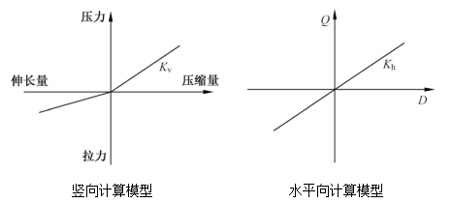
一、隔震支座分类
1.天然橡胶隔震支座(LNR)
橡胶本身是一种易拉压变形的材料，单独做成支座加力后变形巨大，不易单独作为建筑物支座。
天然橡胶支座由天然橡胶片或氯丁二烯橡胶片与钢板经高温硫化粘结而成，支座受压时，橡胶会向外侧变形，但由于受到内部钢板的约束，以及考虑到橡胶材料的非压缩性（泊松比约为0.5），橡胶层中心会形成三向受压状态，其压缩时的竖向变形量很小，而橡胶支座剪切变形时，钢板不会约束剪切变形，橡胶片可以发挥自身柔软的水平特性，从而通过自身较大的水平变形隔断水平地震作用，同时还能抑止结构的高阶反应。天然橡胶支座不提供阻尼，罕遇地震时隔震支座位移较大，实际工程中须与其它隔震支座或阻尼器联合使用。
天然橡胶隔震支座
天然橡胶隔震支座计算模型

Slide 5
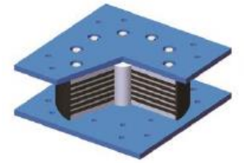
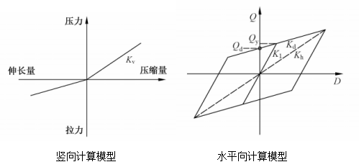
一、隔震支座分类
2.铅芯橡胶隔震支座(LRB)
由于天然橡胶隔震支座的钢板可以约束橡胶的竖向变形但对其水平变形没有影响，在水平风荷载比较大的情况下有可能就会发生比较大的水平位移，影响建筑物的正常适用。
在天然橡胶支座中间开孔压入铅芯构成的。由于铅是一种具有良好塑性变形能力和能量吸收能力的金属，铅芯橡胶隔震支座不仅有较高的阻尼比，而且水平性能相对稳定，还有一定的初始刚度，可以提高建筑的抗风能力，铅芯橡胶隔震支座兼有天然橡胶隔震支座和阻尼器的作用。在隔震建筑设计中也是应用最多的一种隔震支座形式之一，
铅芯橡胶隔震支座(LRB)
铅芯橡胶隔震支座计算模型

Slide 6
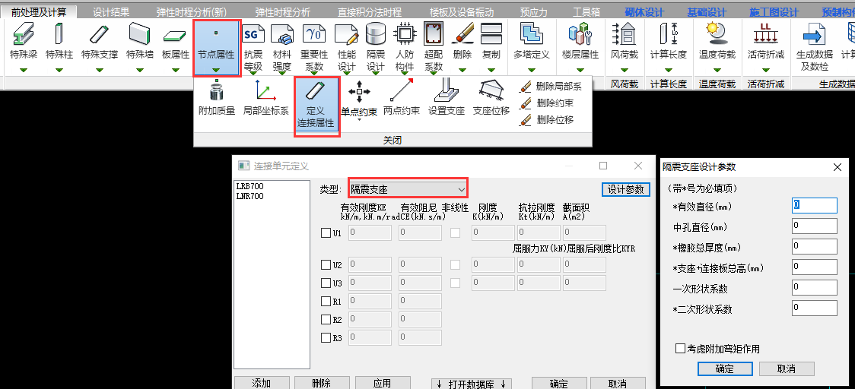
二、隔震支座设计参数详解
天然橡胶隔震支座在分析中只考虑其线性性能，定义中只需勾选U1、U2、U3方向的线性属性即可，
铅芯橡胶隔震支座在分析过程中需要同时考虑其水平方向的非线性性能。定义中不但要勾选U1、U2、U3方向的线性属性，同时还需要勾选U2、U3方向的非线性属性。

Slide 7
二、隔震支座设计参数详解
连接单元局部坐标轴：其中U1轴为隔震支座轴向，U2、U3轴为隔震支座水平方向。U1、U2、U3对应整体坐标系Z、Y、-X方向。
线性参数：
有效刚度（线性参数）：隔震支座的有效刚度应根据实验所的得滞回曲线计算确定，在3个坐标轴上意义一致，有效刚度的意义是将非线性构件等效成一根线性构件后的刚度，此刚度对结构周期、反应谱计算和快速非线性（FNA）时程分析结果有较大影响。U1方向有效刚度代表竖向变形特性，U2和U3方向有效刚度代表其水平剪切刚度，有效刚度只用于线性分析工况。此参数只对减隔震元件有效刚度和有效阻尼选择“采用输入的等效线性属性”时对计算结果有影响，当选择迭代确定或自动采用弹性时程计算结果时，此参数在地震作用分析中不发挥作用。
当隔震支座采用输入等效线性属性时，设防地震有效刚度可输入隔震支座100%剪切应变时的等效参数，罕遇地震有效刚度可输入隔震支座250%剪切应变时的等效参数，极罕遇地震有效刚度可输入隔震支座400%剪切应变时的等效参数。
有效阻尼（线性参数）：隔震元件的有效阻尼，体现线性分析中隔震元件的耗能能力，与隔震元件的剪切应变相关。此参数只对减隔震元件有效刚度和有效阻尼选择“采用输入的等效线性属性”时有效，影响结构附加阻尼比，从而影响反应谱计算结果。当选择迭代确定或自动采用弹性时程计算结果时，此参数在分析中不发挥作用。
非线性参数：
轴向（U1）非线性参数
刚度：隔震支座轴向受压刚度，一般与UI方向有效刚度一致。
抗拉刚度：隔震支座轴向受拉刚度，一般取隔震支座轴向受压刚度的1/6~1/10。
截面积：隔震支座的横截面积，该参数主要用于计算隔震支座的拉压应力，若填0，则对应的隔震支座拉压应力均为0.
水平方向（U2、U3）非线性参数
刚度：隔震支座水平方向的初始刚度，即屈服前刚度。
屈服力：隔震支座的屈服力，由实验确定，来自产品参数。
屈服后刚度比：隔震支座屈服后的刚度与屈服前刚度的比值。参考《橡胶支座第3部分：建筑隔震橡胶支座》GB20688.3—2006中的规定，一般建筑结构取1/13~1/15，桥梁结构取1/6.5。

Slide 8
二、隔震支座设计参数详解
设计参数：
有效直径、橡胶总厚度：隔震标准4.6.6条第1款，橡胶隔震支座在罕遇地震作用下的水平位移限值取值不应大于支座直径的0.55倍和各层橡胶厚度之和3.0倍二者的较小值；此二参数用于支座位移限值的计算。
中孔直径：当支座内部有中心孔时，孔周围会出现应力集中。当中心孔直径大于支座直径的1/20时应力集中明显，橡胶支座中孔直径一般为支座直径的1/5~1/7,中心孔的存在会降低支座的极限承载能力。
支座+连接板总高度：即隔震支座总高度，由三部分组成，橡胶总厚度+内部钢板总厚度+上下法兰板厚度，当考虑隔震支座的附加弯矩时，需要支座的总高度数据，软件会自动读取设计参数中的“支座+连接板总高”进行此项计算。此参数由隔震厂家提供。
一次形状系数S1：隔震支座是由多层钢板与多层橡胶叠合而成，单层的力学特性会影响整体的力学特性，一次形状系数是控制每层橡胶厚度的形状系数，由隔震厂家提供。
第一形状系数越大，说明橡胶层约薄，钢板对其约束作用也就越大，支座竖向刚度和承载力也就越高。
二次形状系数S2：第二形状系数是控制橡胶支座稳定性的形状系数。与橡胶层受压面积的最小尺寸和橡胶总厚度有关，按下式计算：
第二形状系数又称为橡胶层的宽高比，控制支座压屈荷载和水平刚度，S2越小，表明支座越细高，刚度越小，容易压屈，竖向承载力随之降低。S2越大，说明橡胶总厚度约薄，刚度越大，稳定性越好，竖向承载力也越大。从隔震效果看要求S2越小约好，但在竖向力作用下隔震支座有容易失稳，在设计中应合理控制S2的大小。
隔震标准4.6.3条第2款，对于橡胶隔震支座，当第二形状系数小于5.0时，应降低平均压应力限值：小于5且不小于4时降低20%，小于4且不小于3时降低40%；此参数用于隔震支座在重力荷载代表值作用下的压应力限值计算。

Slide 9
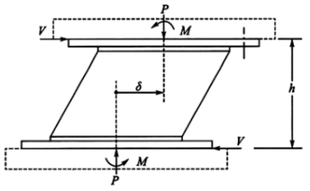
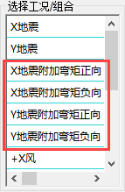
二、隔震支座设计参数详解
设计参数：
考虑附加弯矩作用：隔震标准4.7.1条规定，隔震层下部结构的承载力验算应考虑上部结构传递的轴力、弯矩、水平剪力，以及由隔震层水平变形产生的附加弯矩，当选择该项时，软件自动考虑附加弯矩对结构的内力影响。
隔震橡胶支座水平变形后，隔震支墩及连接部位的附加弯矩按下式计算：
式中：
M—隔震支墩及连接部位所受弯矩
P—上部结构传递的竖向力
δ—支座水平剪切变形
V—支座所受水平剪力
h—支座总高度
当勾选考虑附加弯矩作用时，程序对应4个水平地震工况生成4个附加弯矩工况

Slide 10
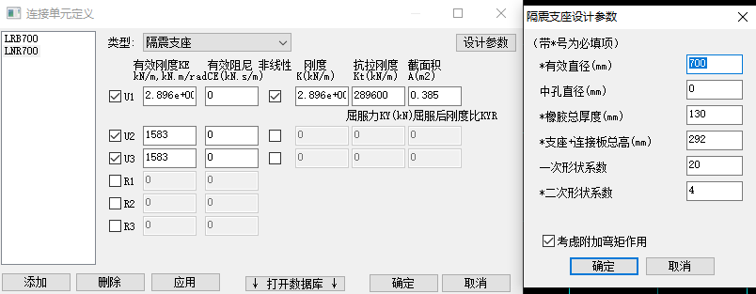
三、如何在YJK软件中模拟隔震支座属性

Slide 11
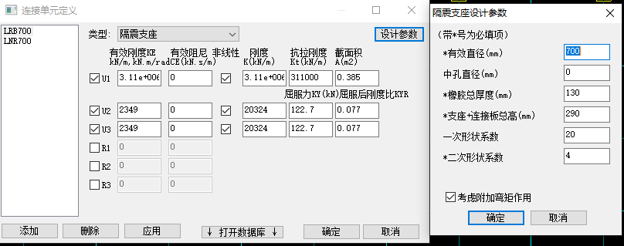
三、如何在YJK软件中模拟隔震支座属性

Slide 12
感谢大家收看本期内容 如有疑问请联系盈建科技术支持

